Slide 1
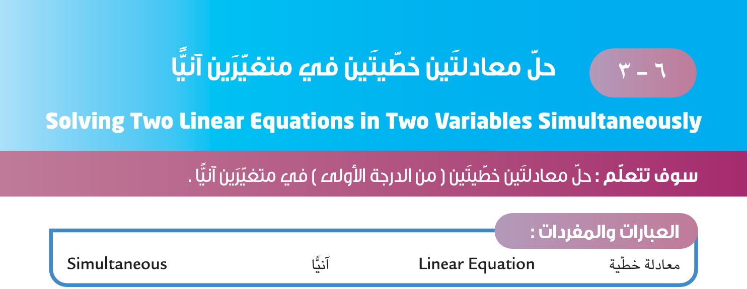
( 6 - 3 ) حل معادلتين خطيتين في متغيرين آنياً ح 4

Slide 2
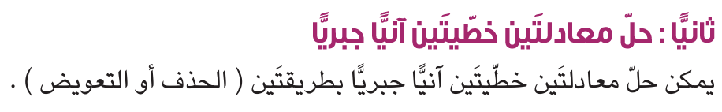

ص 108
تعتمد طريقة التعويض على إيجاد متغير بدلالة الآخر من إحدى المعادلتين

Slide 3
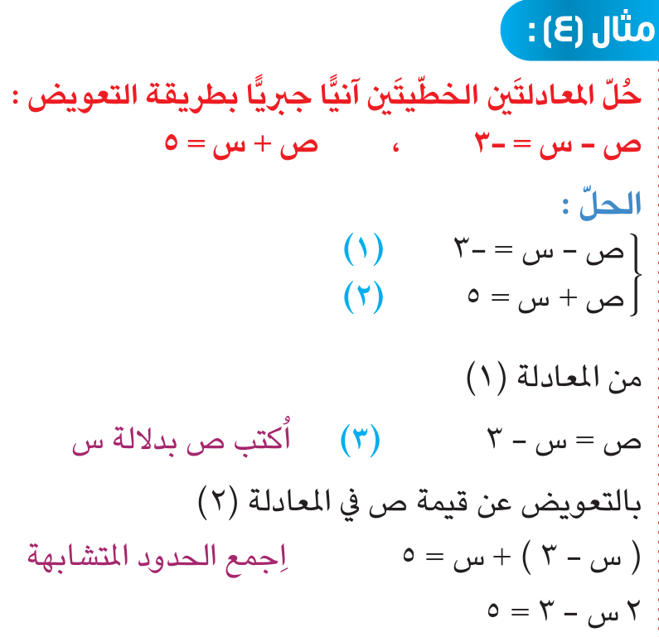
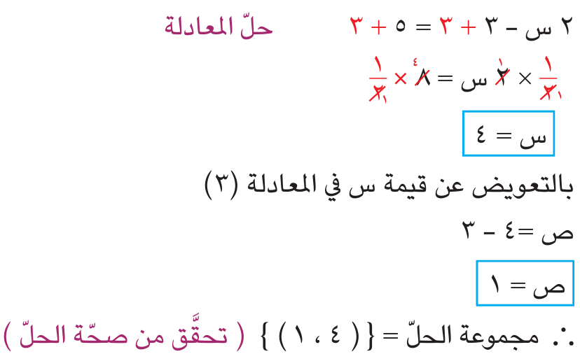
ص 108

Slide 4
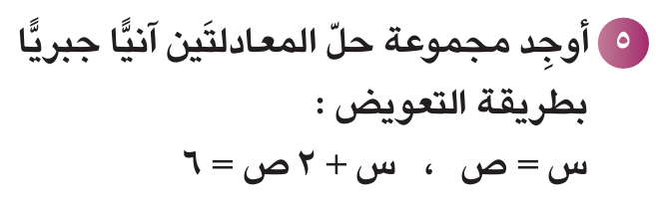
ص 112
الحل
( 1 )
س = ص
( 2 )
س + 2 ص = 6
بالتعويض من ( 1 ) في ( 2 ) نكتب س بدلالة ص
س + 2 ص = 6
ص + 2 ص = 6
3 ص = 6
3
3
م . ح =} ( 2 ، 2 ) {
س = 2
ص = 2

Slide 5
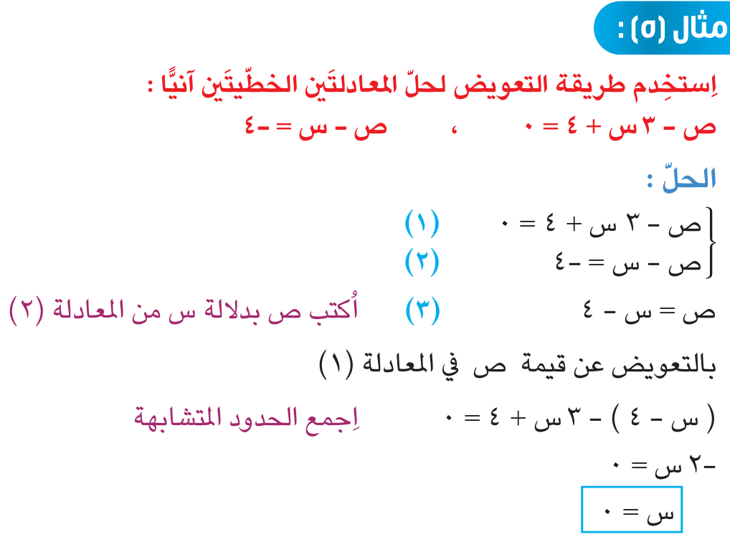
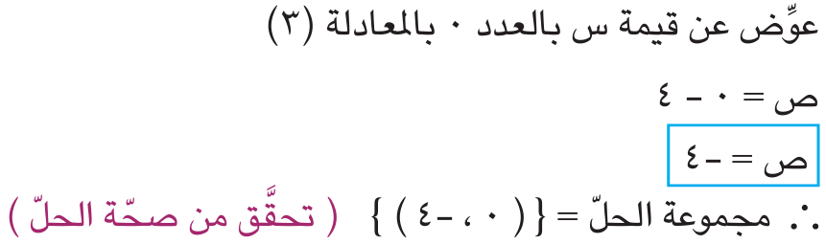
ص 109

Slide 6
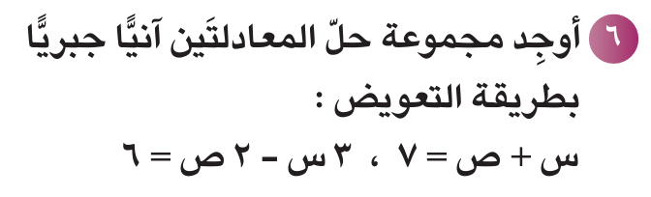
ص 112
5 س = 6 + 14
الحل
( 1 )
س + ص = 7
5 س = 20
5
( 2 )
3 س ـــــــــــ 2 ص = 6
5
س = 4
من المعادلة ( 1 ) ص = 7 ـــــــــــ س ( 3 )
بالتعويض في ( 3 )
بالتعويض من ( 3 ) في ( 2 )
ص = 7 ـــــــــــ س
3 س ـــــــــــ 2 ص = 6
ص = 7 ـــــــــــ 4 = 3
( 7 ــــــــ س )
3 س
= 6
ـــــــــــ 2
ص = 3
= 6
+ 2 س
ـــــــــــ 14
3 س
م . ح =} ( 4 ، 3 ) {
= 6
ــــــــ 14
5 س

Slide 7


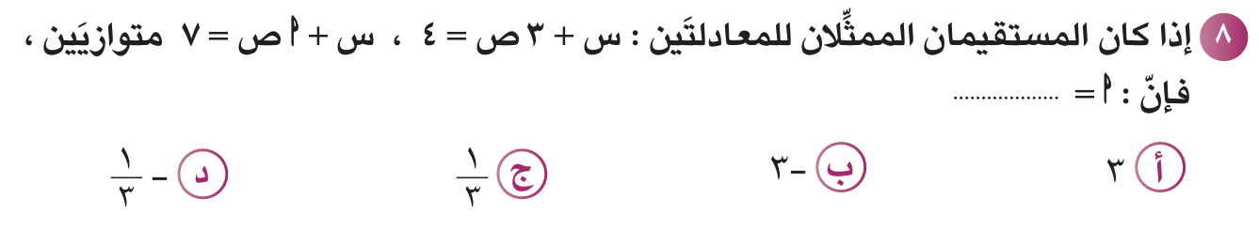
ص 113
الخاتمة والتقييم

